Slide 1

抽象类和接口

Slide 2

线上线下
平台预习

Slide 3

本课目标
学完本次课程后，你能够：
了解抽象类和普通类的区别
会使用抽象类
会定义抽象方法
会定义接口
会运用接口解决实际问题
Notes:
要求强调会干什么、能干什么。在目标的重点、难点右侧，插入“重点”、“难点”图片，以引起学员重视。
3

Slide 4
抽象类与抽象方法2-1
回顾如下代码
抽象类VS普通类
抽象类不能被实例化
但可以创建一个引用变量，其类型是一个抽象类，指向非抽象的子类实例
普通类可以被实例化
抽象方法VS普通方法
有无方法体
public abstract class Pet {
public abstract void toHospital() ;
}
抽象类
抽象方法
想一想：Why?
Notes:
(1)语义上，自然界不存在，如：水果、动物
（2）语法上，如果可以实例化，其包含的抽象方法，在运行程序时，JVM无法执行该方法，因为方法没有方法体
4

Slide 5

抽象类与抽象方法2-2
抽象类与抽象方法的使用
抽象类中可以没有抽象方法，但包含了抽象方法的类必须被定义为抽象类
如果子类没有实现父类的所有抽象方法，子类必须被定义为抽象类
没有抽象构造方法，也没有抽象静态方法
抽象类中可以有非抽象的构造方法，创建子类的实例时可能调用
演示示例1：抽象类与抽象方法的使用

Slide 6



为什么使用接口
要求实现防盗门的功能
问题
门有“开”和“关”的功能，锁有“上锁”和“开锁”的功能
将门和锁分别定义为抽象类
分析
将门定义为抽象类，锁定义为接口
防盗门继承门，实现锁的接口
防盗门可以继承门的同时又继承锁吗？
如何解决这个问题呢？
Notes:
教学指导：
1、提出需求，带领学员分析如何实现
2、按之前所学无法合理解决问题，不能让防盗门继承门的同时又继承锁，
原因两点：第一，防盗门不是锁，不符合继承中is a的关系；第二，Java只支持单继承。
3、说明解决办法，由此引出接口的讲解。
6

Slide 7
什么是接口
认识一下接口
必须知道的接口特性
接口不可以被实例化
实现类必须实现接口的所有方法
实现类可以实现多个接口
implements、多个接口使用逗号隔开
接口中的变量都是静态常量（public static final）
public interface MyInterface {
public void foo()；
//其他方法
}
所有方法默认都是：
public abstract
常作为类型使用
Java中的多继承
Notes:
接口有两种意思：
（1）概念性的接口。指系统对外提供的所有服务。类的所有能被外部使用者访问的方法构成了类的接口。
（2）interface定义的实实在在的接口，也成为接口类型。用于明确描述系统对外提供的所有服务，能更加清晰地把系统的实现细节与接口分离。
公用的、含义确定的、值不变的 声明为接口中的变量
比如定义一个计算器的接口，抽取计算功能，将一些数学常量声明为接口中的静态常量
7

Slide 8
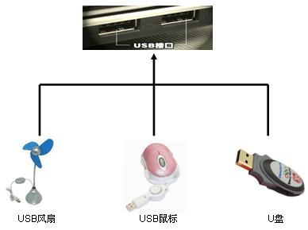
如何使用接口
用程序描述USB接口
问题

Slide 9
如何使用接口
USB接口本身没有实现任何功能
可以使用Java接口来实现
分析
USB接口规定了数据传输的要求
USB接口可以被多种USB设备实现
编写USB接口
根据需求设计方法
实现USB接口
实现所有方法
使用USB接口
用多态的方式使用
演示示例2：USB接口

Slide 10
接口表示一种能力
“做这项工作需要一个钳工（木匠/程序员）”
接口是一种能力
面向接口编程
钳工是一种“能力”，不关心具体是谁
体现在接口的方法上
关心实现类有何能力，而不关心实现细节
程序
设计时
面向接口的约定而不考虑接口的具体实现

Slide 11
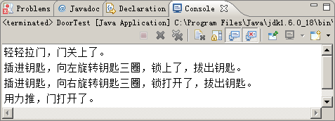
面向接口编程3-1
实现防盗门功能
防盗门是一个门
防盗门有一个锁
上锁
开锁
问题
分析
is a的关系
has a的关系
能力

Slide 12
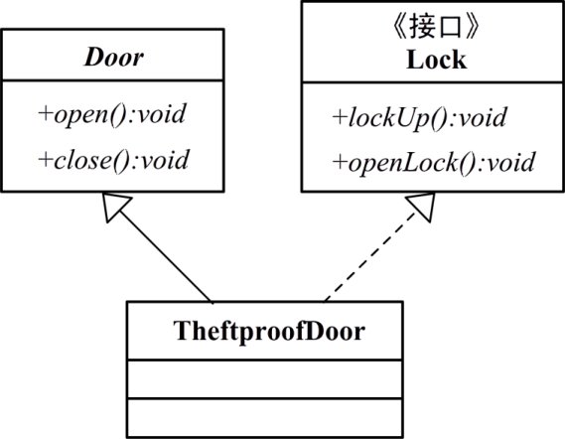
面向接口编程3-2
实现过程
具备上锁、
开锁的能力
具有开门、
关门的功能
定义Door 抽象类
定义Lock接口
编写TheftproofDoor类
继承类实现接口
让防盗门关门、
上锁、开锁、开门
编写测试类
演示示例3：防盗门功能
Notes:
为什么把门声明为抽象类，把锁声明为接口？
门是具备某个功能的主体。它可以选择具备什么能力，比如有锁，甚至这个能力还可以扩展，比如门铃响、比如拍照
12

Slide 13
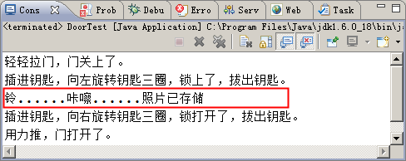
面向接口编程3-3
扩展防盗门门铃功能，主要实现拍照存档
一个人可以具有多项能力
一个类可以实现多个接口
问题
演示示例4：防盗门扩展功能
Notes:
面向功能，接口更灵活。设计时从接口开始设计，通过接口进行组合，提供最大限度的扩展能力
和类（单根继承）相比，在语法上比较开放（扩展方便），在设计上有更大的灵活性。
接口间可以多实现。
13

Slide 14
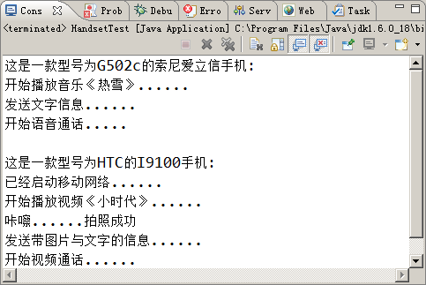
练习1：接口实现手机
需求说明
原始的手机，可以发短信，通电话。随着发展，手机增加了功能：音频、视频播放、拍照、上网。使用接口实现手机功能

Slide 15
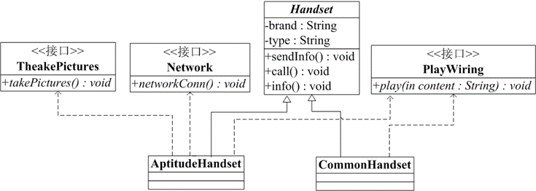
练习1：接口实现手机
实现思路
编写类及接口，参照以下类的结构图
编写测试类，让普通手机播放音频、发信息和通电话，让智能手机上网、播放视频、照相、发信息和通电话
照相
连接网络
手机
播放
智能手机
普通手机
Notes:
15
教学指导：简单讲解一下类图。

Slide 16
接口是一种约定
生活中，我们使用的两相电源插座，规定了：
两个接头间的额定电压
两个接头间的距离
接头的形状
接口是一种约定
面向接口编程
有些接口只有名称
程序设计时面向接口的约定而不考虑具体实现
Notes:
接口只有名称：
比如Serializable
16

Slide 17
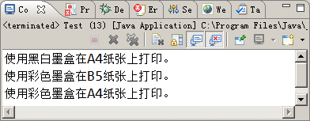
面向接口编程
开发打印机
墨盒：彩色、黑白
纸张类型：A4、B5
墨盒和纸张都不是打印机厂商提供的
打印机厂商要兼容市场上的墨盒、纸张

Slide 18
面向接口编程
墨盒和纸张的规格是一种约定
打印机需要遵守这些约定
用面向接口编程的方式开发
制定墨盒、纸张的约定或标准
其他厂商按照墨盒、纸张的标准生产墨盒、纸张
打印机厂商使用墨盒、纸张的标准开发打印机
定义墨盒接口InkBox
定义纸张接口Paper
约定墨盒标准
约定纸张标准
定义打印机类
实现墨盒接口
实现纸张接口
演示示例5：打印机

Slide 19
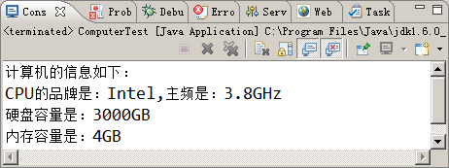
练习2：组装一台计算机
需求说明
采用面向接口编程思想组装一台计算机
计算机的主要组成部分
CPU
硬盘
内存

Slide 20
练习2：组装一台计算机
实现思路
定义CPU的接口CPU，返回CPU品牌和主频
定义内存的接口EMS，返回类型和容量
定义硬盘的接口HardDisk，返回容量
编写各组件厂商分别实现CPU、EMS、和HardDisk接口
编写计算机类，组装计算机并显示相关信息
编写测试类运行
Notes:
20
教学指导：简单讲解一下类图。

Slide 21
接口使用
接口中的成员变量
默认都是public static final的，必须显式初始化
接口中的方法
默认都是public abstract的
接口没有构造方法，不能被实例化
一个接口不能实现另一个接口，但可以继承多个其他接口
一个类必须实现接口抽象方法（implements），除非这个类也是抽象类

Slide 22
小结
阅读代码，找出错误
public interface MyInterface {
public MyInterface();
public void method1();
public void method2(){ }
private void method3();
void method4();
int method5();
int TYPE = 1;
}

Slide 23
抽象类vs接口
相同点
代表系统的抽象层
都不能被实例化
都能包含抽象方法
用于描述系统提供的服务，不必提供具体实现
不同点
在抽象类中可以为部分方法提供默认实现，而接口中只能包含抽象方法
抽象类便于复用，接口便于代码维护
一个类只能继承一个直接的父类，但可以实现多个接口

Slide 24
抽象类vs接口
使用原则
接口做系统与外界交互的窗口
接口提供服务
接口本身一旦制定，就不允许随意修改
抽象类可完成部分功能实现，还有部分功能可作为系统的扩展点

Slide 25
面向对象设计原则
多用组合，少用继承
针对接口编程
针对扩展开放，针对改变关闭

Slide 26
总结
Java中的接口
属性全都是全局静态常量
方法都是全局抽象方法
无构造方法
一个类可以实现多个接口，非抽象类实现接口时必须实现接口中的全部方法
抽象类利于代码复用，接口利于代码维护

Slide 27
问题及作业
集中问题&课后作业

Slide 28


扫一扫 关注课工场
扫一扫 下载APP

